Slide 1
Economía Peruana:
Las Vacas Flacas
Oscar Dancourt
51 Convención Bancaria, Cartagena de Indias, Colombia, junio 2016

Slide 2
El nuevo gobierno peruano encontrara en julio:
1. una economía urbana paralizada,
2. una inflación por encima de la meta del BCRP,
3. un dólar que tiende al alza. Y la mitad de las reservas de divisas (25 mil millones US$) que había en 2013.
Los motores externos, altos precios de materias primas y entrada de capitales, que impulsaron el crecimiento en la última década y pico de vacas gordas, están apagados.

Slide 3
Perú: producción y empleo urbano.
3

Slide 4
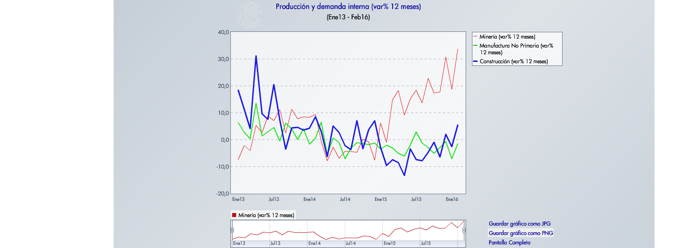
PBI: manufactura no primaria, construcción y minería.
4

Slide 5
Inflación: total y subyacente.
5

Slide 6
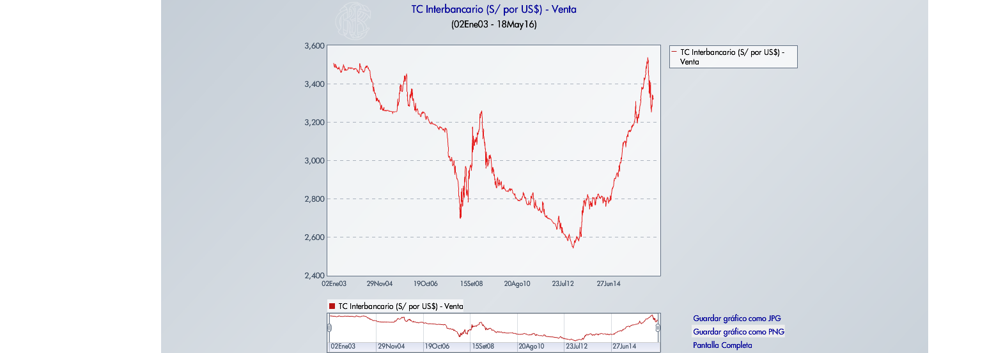
Precio del dólar, 2003-2016.
6

Slide 7
Choque Externo y Canales de Transmisión

Slide 8
Exportaciones: valor ($) y precios, 2008-2015.
8

Slide 9
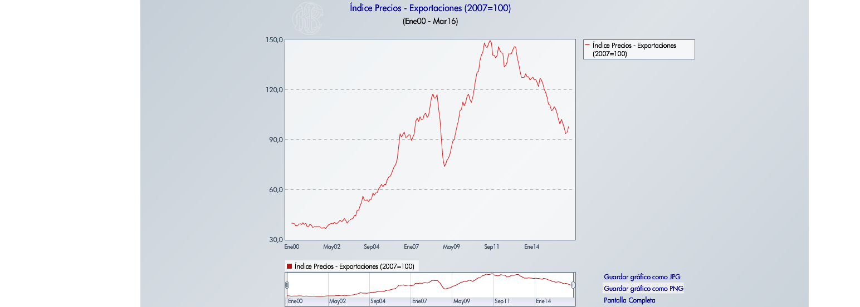
Perú: índice precios de exportación.
9

Slide 10
Perú: inversión privada y precios de exportaciones.
(variación % anual)
10

Slide 11
Perú: ciclos crédito bancario ME.
(tasas de crecimiento anual)
11

Slide 12
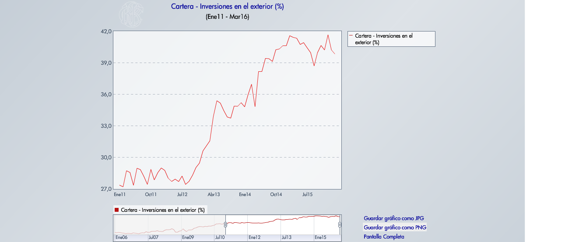
AFPs: inversiones en el exterior.
(% de la cartera)
12

Slide 13
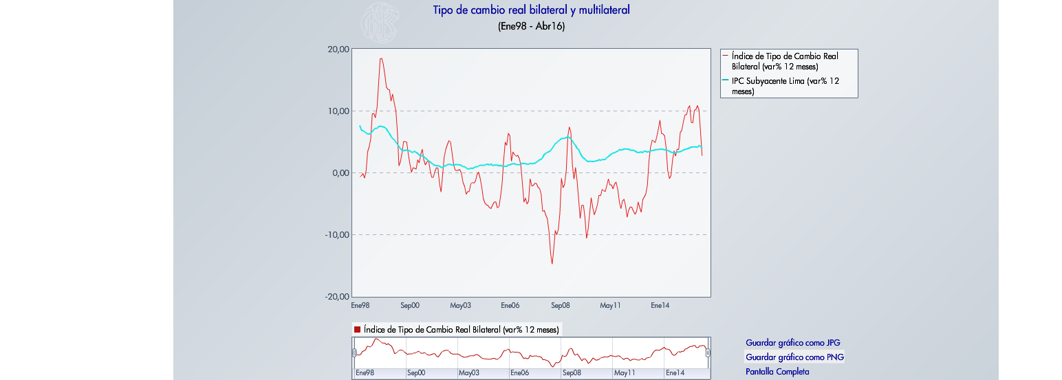
Inflación subyacente y variación del tipo de cambio real bilateral, 1998-2016.
13

Slide 14
Políticas monetaria y fiscal

Slide 15
Reservas de divisas (posición de cambio) del BCRP y precio del dólar.
15

Slide 16
Tasas de interés: tasa de referencia y tasa activa bancaria, 2008-2016.
16

Slide 17
Perú: Inversión Pública y PBI, 2003-2015.
(variación % anual)
17

Slide 18
Fin

Slide 19
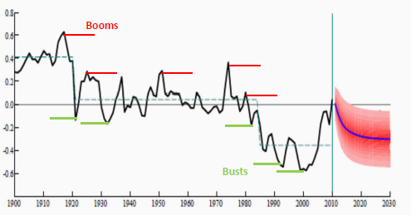
Precios reales de materias primas (sin petróleo) desde 1900. (Powell 2015) byacente
19

Slide 20
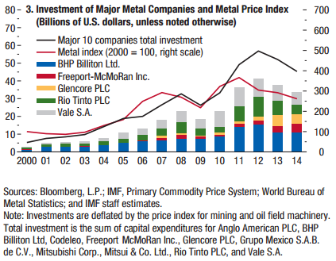
Inversión de empresas mineras globales y precio de los metales, 2000-2014. Fuente: WEO octubre 2015, cap. 1.
20

Slide 21
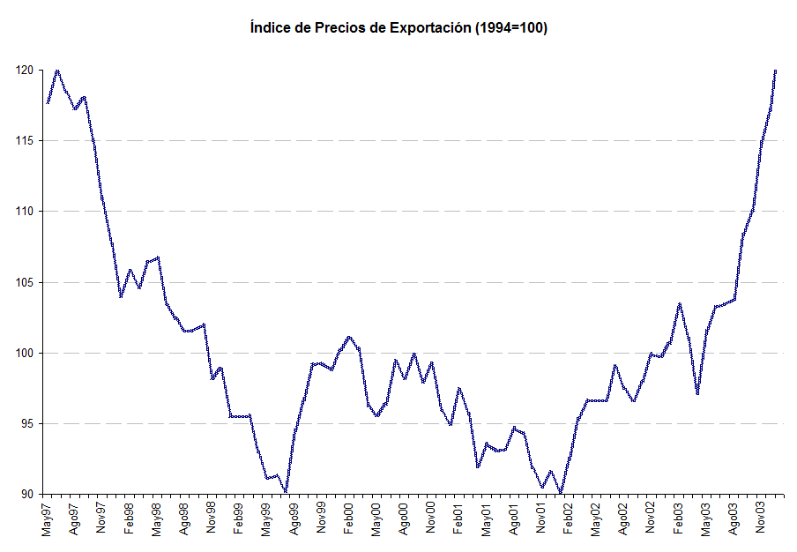
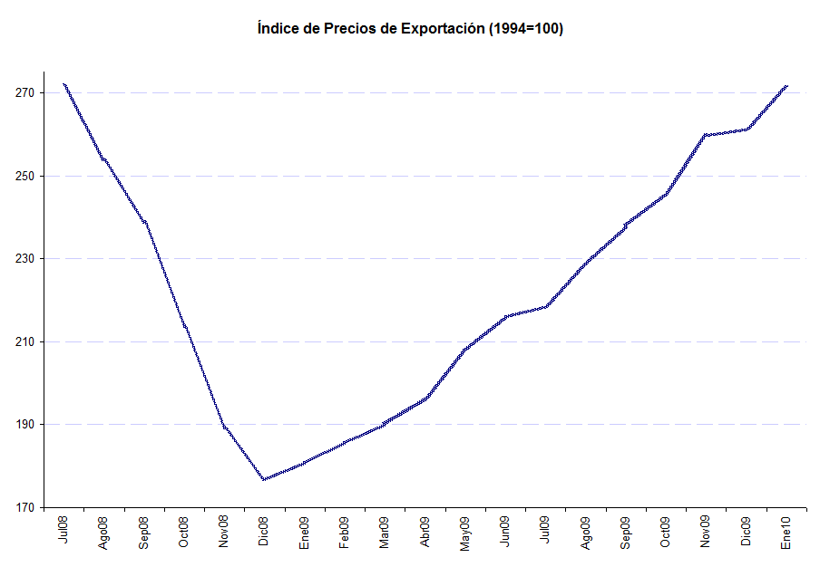
Perú: precios exportación ultimas 2 recesiones.
21

Slide 22
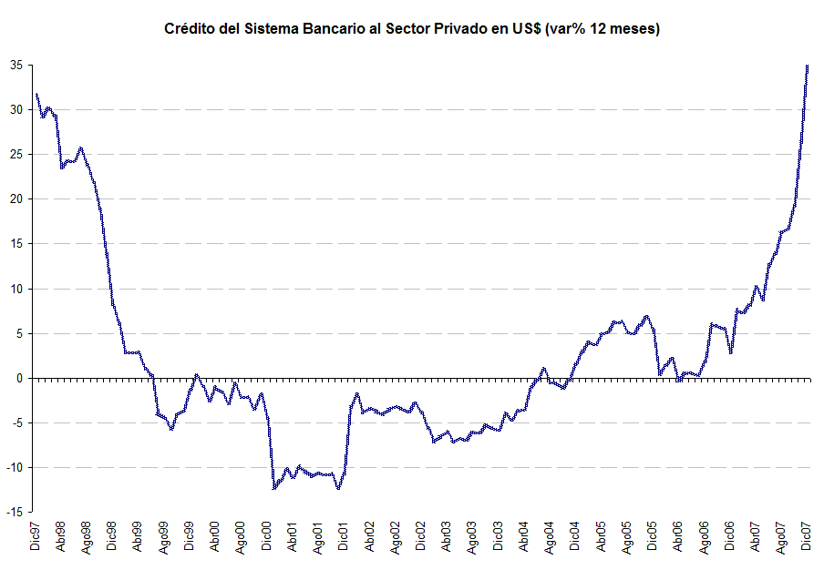
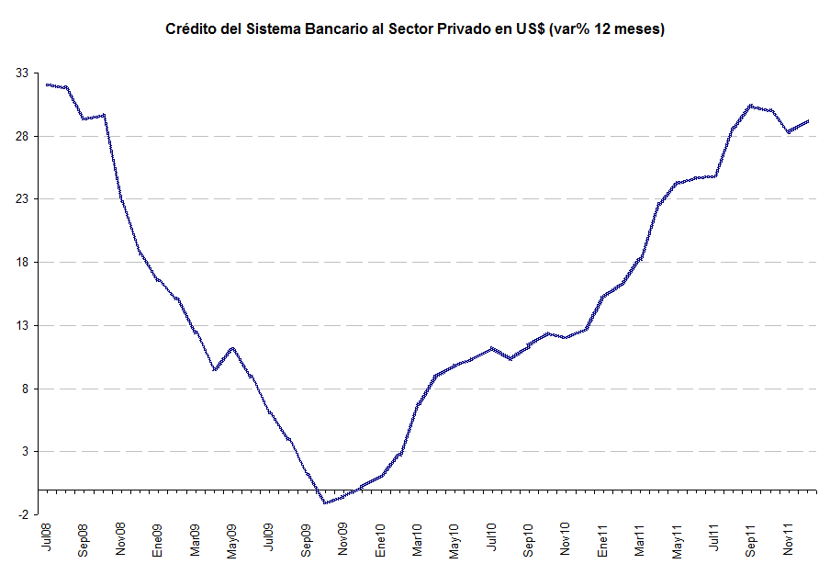
Perú: crédito bancario ME ultimas 2 recesiones.
22

Slide 23
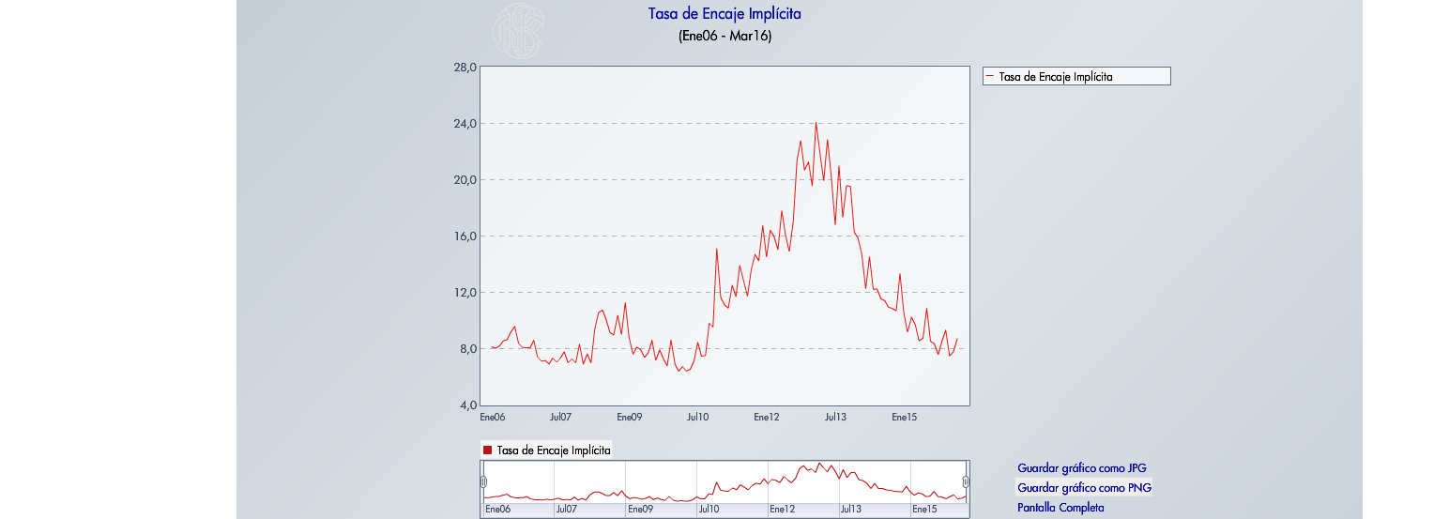
Tasa de encaje promedio MN 2006-2015.
23

Slide 24
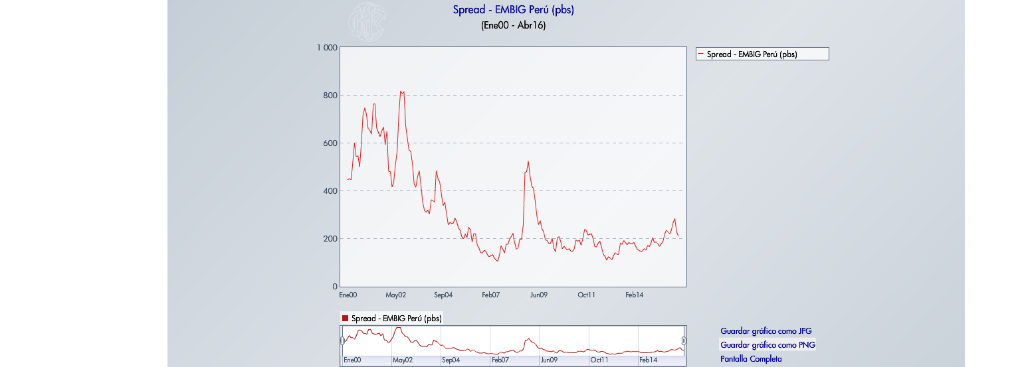
Perú: riesgo país (puntos básicos).
24

Slide 25
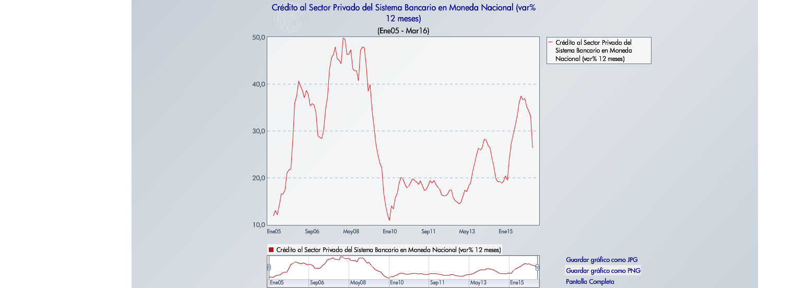
Perú: crédito bancario MN 2005-16.
25

